Slide 1


หน่วยที่ 7
การเคลื่อนย้ายผู้ป่วย

Slide 2

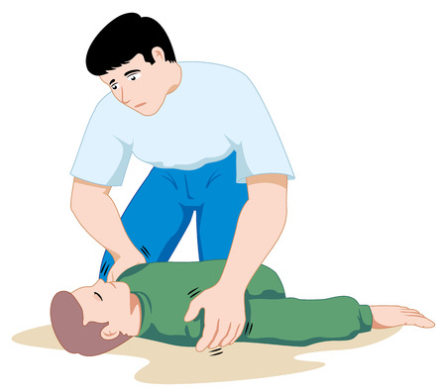
ข้อควรพิจารณาในการเคลื่อนย้ายผู้ป่วย
ในการเคลื่อนย้ายผู้ป่วยจึงควรมีหลักในการพิจารณาก่อนการเคลื่อนย้าย ดังนี้
1. ผู้ป่วยพร้อมที่จะเคลื่อนย้ายได้หรือไม่ และผู้ป่วย ยังหายใจเองหรืออยู่ในช่วงที่ต้องการเครื่องช่วยหายใจอยู่
2. มีกระดูกส่วนใดหักหรือได้รับบาดเจ็บจน เคลื่อนไหวได้หรือไม่
3. บาดแผลของผู้ป่วยได้รับการดูแลเรียบร้อยหรือไม่
4. หากมีการเคลื่อนย้ายผู้ป่วย จะก่อให้เกิดอันตรายมากขึ้นหรือลดความเจ็บปวดลงได้อย่างไร
5. หากผู้ป่วยรู้สึกตัวควรบอกให้ทราบถึงการเคลื่อนย้ายเพื่อให้ผู้ป่วยรู้ตัวก่อน

Slide 3

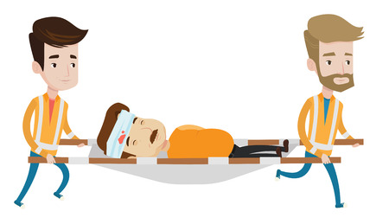
หลักปฏิบัติและข้อควรระวังในการเคลื่อนย้ายผู้ป่วย
1. ให้การปฐมพยาบาลที่จำเป็นก่อนเคลื่อนย้ายผู้ป่วย
2. ปฏิบัติการช่วยเหลือให้เป็นไปอย่างรอบคอบและนุ่มนวล ไม่ควรรีบร้อน
3. การเคลื่อนย้ายผู้ป่วยหนัก จะต้องมีอุปกรณ์เข้ามาช่วย เพื่อลดความเจ็บปวดและอันตรายที่จะเกิดขึ้น
4. การเคลื่อนย้ายจะต้องคำนึงถึงความถูกต้อง เหมาะสม และเกิดอันตรายน้อยที่สุด

Slide 4
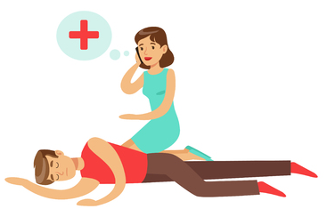
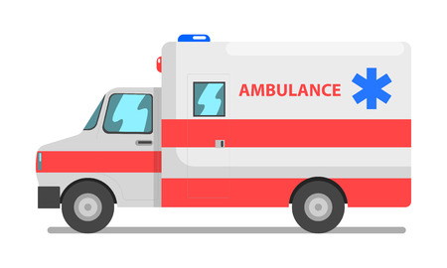
หลักปฏิบัติและข้อควรระวังในการเคลื่อนย้ายผู้ป่วย
5. การเคลื่อนย้ายด้วยเปลควรมีสายรัดตัวผู้ป่วยให้ติดกับเปล เพื่อป้องกันการตก
6. จัดท่าที่จะเคลื่อนย้ายให้เหมาะสม โดยคำนึงถึงอาการบาดเจ็บของผู้ป่วย
7. หากต้องใช้ยานพาหนะ ควรใช้พาหนะของทางสถานพยาบาล
8. ต้องรีบเคลื่อนย้ายผู้ป่วยให้ถึงมือแพทย์หรือโรงพยาบาลที่ใกล้ที่สุดให้เร็วที่สุด และผู้เคลื่อนย้ายผู้ป่วยหรือผู้ร่วมในอุบัติเหตุ จะต้องเล่าเหตุการณ์หรืออาการที่เกิดขึ้นให้แพทย์ทราบ เพื่อเป็นข้อมูลในการรักษา

Slide 5
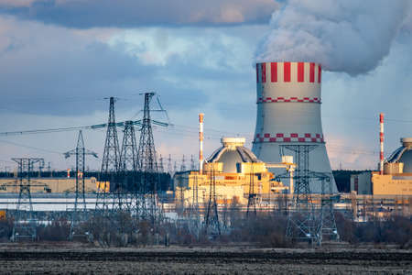
ประเภทของการเคลื่อนย้ายผู้ป่วย
1.การเคลื่อนย้ายฉุกเฉิน
1.1 จุดที่ผู้ป่วยนอนอยู่กำลังมีอันตราย
1.2 การเคลื่อนย้ายผู้ป่วยไปในที่ที่สามารถทำการช่วยเหลือได้ดีกว่า
1.3 การเคลื่อนย้ายผู้ป่วยที่มีอาการไม่รุนแรงมากออกไป เพื่อจะนำผู้ป่วยเจ็บสาหัสมากมาแทนที่

Slide 6
ประเภทของการเคลื่อนย้ายผู้ป่วย
2.การเคลื่อนย้ายไม่ฉุกเฉิน
2.1 สภาวะโดยรอบทำให้ผู้ป่วยมีอาการแย่ลงหรือผู้ป่วยแพ้สารบางอย่างในบริเวณนั้น
2.2 ผู้ป่วยมีความต้องการย้ายไปที่อื่นและพยายามช่วยตนเองอยากจะย้ายไปที่อื่น การเคลื่อนย้ายไม่ฉุกเฉินจะต้องไม่ทำให้มีการบาดเจ็บเพิ่มมากขึ้น และจะต้องไม่ให้ผู้ป่วยเจ็บปวด
หรือไม่สุขสบาย โดยต้องปฏิบัติตามกฎดังต่อไปนี้
ผู้ป่วยจะต้องยังมีสติสัมปชัญญะ
จะต้องตรวจผู้ป่วยเรียบร้อยเสียก่อน
จะต้องไม่มีเลือดออกรุนแรง หรือบาดแผลร้ายแรง
จะต้องไม่มีอาการของกระดูกสันหลังบาดเจ็บ
ถ้ามีกระดูกหักจะต้องได้รับการดามหรือเข้าเฝือกเรียบร้อยแล้ว

Slide 7
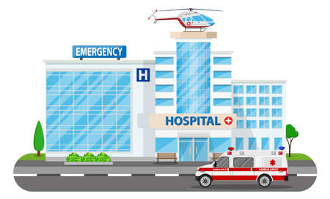
ประเภทของการเคลื่อนย้ายผู้ป่วย
3.การเคลื่อนย้ายปกติ
หมายถึง การนำตัวผู้ป่วยจากจุดที่พบขึ้นรถพยาบาล เพื่อส่งตัวไปสถานพยาบาล

Slide 8
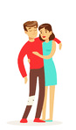
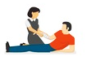
วิธีการเคลื่อนย้ายผู้ป่วย
1.การเคลื่อนย้ายผู้บาดเจ็บโดยมีผู้ช่วยเหลือเพียงคนเดียว การเคลื่อนย้ายด้วยคนคนเดียว
สามารถจะทำได้หลายวิธี โดยเฉพาะอย่างยิ่งสำหรับผู้ที่ไม่มีบาดแผลตามร่างกาย
1.1 วิธีพยุงเดิน วิธีนี้เหมาะสำหรับผู้บาดเจ็บเล็กน้อย และพอช่วยเหลือตนเองได้บ้าง
1.2 วิธีแบกขึ้นบ่า วิธีนี้เหมาะสำหรับการช่วยเหลือผู้หมดสติออกจากบริเวณไฟไหม้ที่ต้องผ่าน
ขั้นบันได ผู้ช่วยเหลือจะมีมือว่างสำหรับยึดเกาะทางที่ผ่านไป

Slide 9
วิธีการเคลื่อนย้ายผู้ป่วย
1.3 วิธีอุ้มทาบหลัง วิธีอุ้มทาบหลังใช้สำหรับช่วยเหลือผู้ที่หมดสติ และมีผู้ช่วยเหลือเพียง 1 คน
ใช้ผ้าหรือเชือกหรือผ้าขาวม้าที่แข็งแรงยาวพอผูกรอบอกผู้บาดเจ็บให้หลวม
1.4 วิธีกอดและทาบด้านหลัง วิธีนี้ใช้สำหรับผู้บาดเจ็บที่มีอาการไม่รุนแรง ห้ามใช้สำหรับผู้บาดเจ็บที่ได้รับอันตรายเกี่ยวกับสมองหรืออวัยวะภายใน
1.5 วิธีกอดและทาบด้านหน้า เป็นวิธีที่ดีวิธีหนึ่งสำหรับผู้ช่วยเหลือเพียงคนเดียวที่ช่วยเคลื่อนย้ายผู้บาดเจ็บที่รู้สึกตัว โดยมีมือทั้งสองว่างไว้สำหรับไต่ หรือเกาะบันได หรือเปิดประตูหากมีปัญหาระหว่างลงบันได ผู้ช่วยเหลืออาจพักผู้บาดเจ็บไว้กับบันไดจนกว่าจะมีผู้มาช่วยเหลือต่อไปหรือจนกว่าปัญหาจะสงบลง

Slide 10
วิธีการเคลื่อนย้ายผู้ป่วย
1.6 วิธีอุ้ม วิธีอุ้มใช้สำหรับผู้บาดเจ็บเล็กน้อย อาจเนื่องจากไม่สบาย หรือเป็นลม หรือใช้สำหรับ
ผู้ที่มีข้อเท้าแพลง หรือมีบาดแผลบนฝ่าเท้า เหมาะสำหรับผู้บาดเจ็บที่ตัวเล็กกว่า ผู้ช่วยเหลือ
1.7 วิธีลากด้วยผ้ารองใต้ตัวผู้ประสบอุบัติเหตุ วิธีนี้สะดวกต่อการเคลื่อนย้ายออกจากตึก ที่กำลังมีไฟไหม้และพื้นที่เรียบ เป็นวิธีที่ใช้สำหรับผู้ประสบอุบัติเหตุที่ไม่สามารถช่วยเหลือตนเองได้หรือหมดสติ

Slide 11
วิธีการเคลื่อนย้ายผู้ป่วย
1.8 วิธีลากผู้บาดเจ็บโดยไม่มีผ้ารองใต้ตัว เป็นอีกวิธีหนึ่งที่มีผู้ช่วยเหลือเพียงคนเดียว วิธีนี้ใช้ได้ดีถ้าพื้นที่เรียบ โดยเฉพาะอย่างยิ่งในกรณีไฟไหม้ในโรงพยาบาลหรือในบ้าน จะช่วยหลบควันไฟ ทำให้ได้ออกซิเจนเพียงพอ
1.9 วิธีลากลงจากที่ลาดชัน เป็นวิธีที่สะดวกต่อการช่วยเหลือผู้หมดสติลงมาทางบันไดหรือ ที่ลาดชัน เมื่อผู้ได้รับอันตรายหมดความรู้สึก และมีผู้ช่วยเหลือเพียงคนเดียว โดยที่ผู้รับการช่วยเหลือไม่มีบาดแผลตามร่างกายที่จะเป็นอันตรายต่อการเคลื่อนย้าย

Slide 12
วิธีการเคลื่อนย้ายผู้ป่วย
2.การเคลื่อนย้ายผู้บาดเจ็บโดยมีผู้ช่วยเหลือตั้งแต่ 2 คนขึ้นไป
2.1 วิธีอุ้มแบบนั่ง วิธีอุ้มแบบนั่งโดยประสานแขนของผู้ช่วยเหลือทั้ง 2 คน เป็นเก้าอี้และพนักพิง ใช้อุ้มผู้บาดเจ็บหรือผู้ที่หมดสติ
2.2 วิธีทำที่นั่งด้วย 4 มือ วิธีนี้ใช้สำหรับผู้บาดเจ็บที่รู้สึกตัว แขนทั้งสองข้างใช้การได้ดีแต่ไม่สามารถเดินได้เนื่องจากมีบาดแผลที่ฝ่าเท้า หรือขาหมดความรู้สึกไม่สามารถช่วยเหลือตัวเองได้
2.3 วิธีอุ้มพยุงแขนและขา วิธีอุ้มแบบนี้เป็นวิธีที่ทำได้สะดวก แต่ไม่ควรใช้สำหรับคนที่มี
กระดูกหัก

Slide 13
วิธีการเคลื่อนย้ายผู้ป่วย
2.4 วิธีอุ้มคนละด้าน เหมาะสำหรับยกผู้ป่วยที่นอน และคนที่หมดสติ
2.5 วิธีอุ้มเคียงสองคน วิธีนี้ใช้ได้ดีสำหรับคนที่รู้สึกตัวและไม่รู้สึกตัว
2.6 วิธีอุ้มเคียงสามคน การอุ้มเคียงสามคน ใช้สำหรับคนที่บาดเจ็บขั้นรุนแรง

Slide 14
วิธีการเคลื่อนย้ายผู้ป่วย
2.7 วิธีอุ้มคนละด้านสามคน วิธีนี้เป็นวิธีเคลื่อนย้ายที่ใช้กันมาก และสามารถจะเคลื่อนย้าย
ผู้บาดเจ็บได้ในระยะค่อนข้างไกล
2.8 วิธีอุ้มสี่คน ในกรณีที่ผู้บาดเจ็บตัวใหญ่ แนะนำให้จัดหาผู้ช่วยเหลือให้เพียงพอก่อนที่จะพยายามช่วยกันอุ้ม วิธีนี้เหมาะที่จะเคลื่อนย้ายผู้บาดเจ็บในระยะใกล้ๆ หรือยกเพื่อวางบนเปลหาม
2.9 วิธีอุ้มแปดคน วิธีนี้ใช้เมื่อสงสัยว่าผู้บาดเจ็บมีกระดูกต้นคอ หรือกระดูกสันหลังหัก และ
ผู้บาดเจ็บที่ได้รับอันตรายอย่างมาก

